Slide 1
MySQL
InnoDB vs MyISAM
motoare de stocare

Slide 2
MySQL motor de stocare
stochează, manipulează și preia informații dintr-un tabel
majoritatea dezvoltatorilor merg doar cu valoarea implicită în phpMyAdmin
Motorul de stocare implicit este setat în fișierul de configurare MySQL (my.cnf/my.ini)
[Mysqld] cu directiva
default)_storage_engine=InnoDB
Până la MySQL 5.1 motorul de stocare implicit era MyISAM, Începînd cu MySQL 5.5 este utlizat inca un motor de stocare InnoDB
mysql> mysql –u root -p
Password:
mysql> show engines;

Slide 3
Ce este “Concurența”?
Exempu
Presupunem că două persoane merg la chioșcurile electronice în același timp pentru a cumpăra un bilet la film pentru același film și același timp de rulare.
Cu toate acestea, există doar un singur loc pentru filmul respectiv. Fără control de concurență, este posibil ca ambii participanți la film să ajungă să cumpere același bilet. Cu toate acestea, metoda de control a concurgenței nu permite acest lucru. Ambii participanți la film pot accesa în continuare informațiile scrise în baza de date pentru ședințe de film.
Controlul de concurgență oferă doar un bilet cumpărătorului care a finalizat primul tranzacția adica,
o actiune sau o serie de actiuni, executate de un singur utilizator sau un program, care acceseaza sau schimba continutul bazei de date. Proprietatile sunt: Atomicitate,Consistenta, Independenta, Durabilitate.

Slide 4
ACID? Concurența?. Proprietățile tranzacțiilor
Desi nu avem reguli automate pentru constructia tranzactiilor ele trebuie sa respecte proprietatile ACID.
Atomicitate - este proprietatea ‘totul sau nimic’. O tranzactie este o unitate indivizibila care se executa în întregime sau deloc.
Consistenta - o tranzactie trebuie sa transforme baza de date dintr-o forma consistenta într-o alta forma tot consistenta.
Independența o tranzactie se executa inependent de oricare alta, adica efectele partiale ale unei tranzactii incomplete nu trebuie sa influenteze o alta tranzactie.
Durabilitate efectele unei tranzactii terminata cu succes sunt definitiv înregistrate în baza de date si nu se mai pot pierde în tranzactiile întrerupte ulterior.
Controlul concurentei. Daca fiecare tranzactie lucreaza pe rînd, se pierde timp când calculatorul sta sa astepte terminarea unei operatii de intrare/iesire, sau în timpul altei întreruperi. Pe de alta parte, daca lasam sa lucreze deodata, fiecare în timpul lasat liber de cel din nainte, zicem ca avem tranzactii concurente. Concurenta va mari randamentul timpului de lucru al calculatorului dar ea trebuie controlata pentru ca altfel poate da nastere la inconsistenta.

Slide 5
Concurența? De ce?
De ce utilizăm metoda Concurenței?
Motivul pentru utilizarea metodei de control a Concurenței este însăși SGBD MySQL:
Pentru a aplica procesul de izolare prin excluderea reciprocă a tranzacțiilor aflate în conflict
Pentru a rezolva problemele de conflict la citire-înscriere și înscriere-înscriere
Pentru a păstra coerența/consistența BD prin oprirea actiunilor nereglementare de execuție
Pentru a controla interacțiunea dintre tranzacțiile concomitente. Acest control se realizează folosind scheme de control simultan.
Pentru a ajută la asigurarea serializabilității
Def: Un plan de tranzactii se va numi serializabil atunci când el are ca rezultat acelasi cu unul executat serial.

Slide 6
Concurența vs Paralelism?. MyISAM
  MyISAM realizeaza actiunile CRUD si suportă tabele de lucru cu pînă la 4 miliarde de rinduri de date si 64 de cîmpuri indexate pe tabel
  MyISAM blochează la nivel de tabel atunci cind un rind este in curs de actualizare si orice alte operatii nu pot actualiza alte rinduri pina cind rindul selectat nu este actualizat.
  fiecare interogare așteaptă să fie difuzat rândul său SELECT * din tabelul cuiva?
  foarte rapid, dar foarte periculos, datorită naturii tranzacțiilor pe Web (interogare prin interogare)
  MyISAM utilizează eficient memoria si spatiul de pe disc

Slide 7
Concurența vs Paralelism? InnoDB
InnoDB – motor de stocare tranzactional
Este utilizat pentru verificarea integritatii datelor prin verificarea corectitudinii legaturilor intre cheile primare si cele externe.
face blocarea la nivel de rând, ceea ce inseamna că pot fi actualizate mai multe rinduri in acelasi timp
  efectuiaza în paralel comenzile SELECT / INSERT / UPDATE / DELETE
  alocă memorie în cache pentru datele din indexuri
  COUNT (*) este o functie lentă (utilizează scanarea completă a tabelelor sau scanarea completă a indexului dacă utilizați WHERE))

Slide 8
Fiabilitate
InnoDB satisface complet proprietatile ACID
Executarea comenzii COMMIT - permanentizeaza schimbarile in tranzactia curenta
Executarea comenzii ROLLBACK - permite sa abandonam sau sa anulam modificarile.
Păstrează integritatea de referențială
Permite efectuarea de Tranzacții
Are capabilități de recuperare a accidentelor cu datele
MyISAM
Nu dispune de posibilitățile de mai sus
Fiabilitate: capacitate a unui sistem tehnic de a funcționa fără defecțiuni într-un interval de timp și în condiții date.

Slide 9
Căutare completă a textului
MyISAM este predefinită pentru SGBD MySQL
InnoDB, apare în MySQL începînd cu MySQL 5.6
MyISAM dacă nu e cazul nu-l folosiți.
Utilizarea MySQL ca motor de căutare este BAD IDEA. Pentru aceasta sunt alte SGBD
  ElasticSearch
  Sphinx
  Lucene
  Solr
  Xapian

Slide 10
Exemple din viața reală
BLOCAREA SERVERULUI
InnoDB - datele sunt în siguranță, recuperare automată
MyISAM – blocarea tabelelor
VOLUM MARE * TRAFIC
InnoDB - date de rând stocate în ordinea cheii primare,
date și indexuri în memorie, performanță maximă, blocare
la nivel de rând

Slide 11
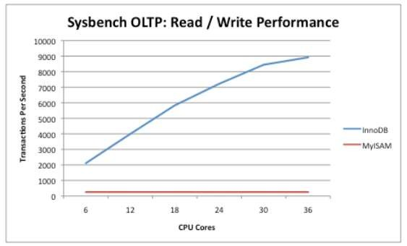
Performanță

Slide 12
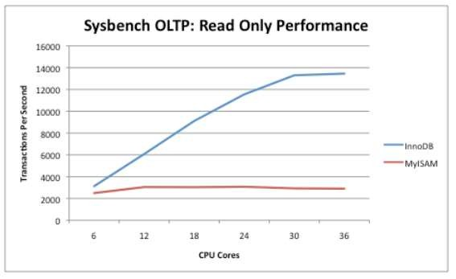
Performanță

Slide 13
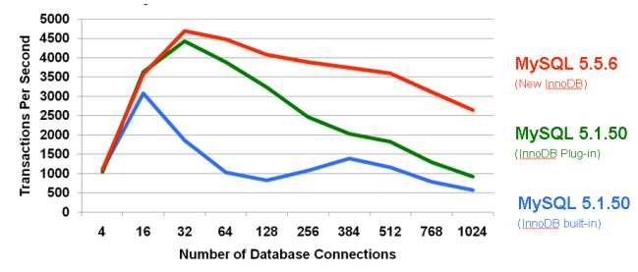
Performanță

Slide 14
Să nu
Combinăm MyISAM și InnoDB pe același server de baze de date
  este prea dificil pentru a găsi raportul optim în zona tampon pentru aceste statusuri de lucru
  operașiile JOIN între tabele cu diferite motoare de stocare este vulnerabilă mai mult pentru tabele cu tipul (MyISAM)
Utilizăm căutări text complet?
  Nu este de dorit (pentru InnoDB)
Utilizati doar pentru baze de date
  utilizarea memoriei cash (InnoDB)

Slide 15
Migrare la InnoDB
ALTER TABLE table1 ENGINE = InnoDB;
ALTER TABLE table1 TYPE=InnoDB;
  Blocarea tabelei
Dump SQL, operațiile căuta / înlocuiește MyISAM -> InnoDB, restabilirea SQL
  proces în timp util
Dacă folosiți MySQL
  pt-online-schema-change
  Alter "ENGINE = InnoDB" D = database, t = table
  nu funcționează dacă utilizați declanșatoare/trigger-e în tabele
Încercați să vă adaptați la cerințele dvs. (timp de oprire, viteză server etc.)

Slide 16
Concluzii
Există multe diferențe între MyISAM și InnoDB, dar principalele puncte pe care trebuie să le cunoașteți înainte de migrare SUNT:
1. Backup-uri de date nu se poate face prin simpla copiere a fișierelor ca în MyISAM
2. InnoDB nu funcționează într-un mod optimizat atunci când rulează cu opțiuni implicite, va trebui să configurați și să acordați în funcție de nevoile dvs.
3. InnoDB nu are indici comprimat ca MyISAM, astfel încât să ia mai mult spațiu
4. InnoDB adaugă automat coloanele cheie la cheile secundare. Asigurați-vă că coloanele cheie primare nu sunt mari.
În afară de faptul că migrația ar trebui să fie ușoară.
1. Creați tabele cu structuri similare cu MyISAM, dar numai cu motorul schimbat la InnoDB.
2. Scoateți datele din tabelul MyISAM
3. Importați datele în ordinea cheilor primare în motorul InnoDB care împachetează importul între START TRANSACTION și COMMIT., Aceasta este cea mai rapidă metodă de încărcare a datelor.
4. Creați procedurile stocate și declanșați.,. dar nu au nimic de-a face cu motorul de stocare.

Slide 17
Concluzii
Următoarele consderente pot fi luate ca baza pentru alegerea între MyISAM şi InnoDB :
Va fi oare utilizată BD în mai mare parte la operaţii de citire ? În acest caz ve-ţi desfăşura preponderent operaţii de selectare şi mai puţine de inserare, actualizare si ştergere ? Dacă da, atunci urmează să selectaţi motorul MyISAM.
Utilizarea BD implică cel puţin la fel de multe operaţii de înscriere şi citire, şi mai mult nimic altceva? Asta ar însemna, că ve-ţi realiza/ve-ti face cu BD mai multe operaţii de inserare, actualizare şi ştergere, decît operaţii de selectare? Dacă „Da”, atunci urmează să selectaţi motorul InnoDB.
Aveti nevoie de căutare text-complet? Dacă „Da”, atunci utilizează MyISAM.
Avetii nevoie de a conserva spaţiul de disc şi memoria RAM? Dacă „Da”, atunci utilizează MyISAM.
Te supără ideea dacă ai utiliza un server pentru BD non-SQL ? Ai putea să te simti mai bine dacă ai alege InnoDB, deoarece ea are blocare la nivel de rânduri, siguranţă a tranzacţiei şi, în general, mai mult “ simţ relaţional”.
Trebuie să luăm aminte că atunci când adăugăm un tabel la o bază de date MySQL, avem posibilitatea să specificăm ce motor urmează să folosim. Se observă că mai des se specifica motorul InnoDB, pentru ele mai des sunt utilizate operaţiile de citire, actualizare şi ştergere, excepţie fiind acele tabele în care există full-text search, pentru care, se utilizează MyISAM.

Slide 18
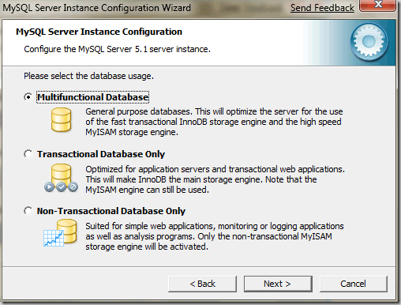
Concluzii
Sa ne aducem aminte instalarea MySQL. La un moment urma din 3 variante de selecţie să alegeți unul din:
1. Bază de date Multifunctională: Acest lucru permite atât motoare de stocare InnoDB, cît si MyISAM si imparte resursele în mod egal între ele. Aceasta este opţiunea recomandată pentru dezvoltatorii de aplicaţii care folosesc în mod regulat ambele motoare de stocare. Este opţiunea pe care o propunem să fie aleasă, deoarece ea are cea mai mare flexibilitate.

Slide 19
Concluzii
2. Numai pentru Baza de date tranzacţională: Această opţiune permite utlizarea ambelor motoare de stocare, atât InnoDB, cît si MyISAM, dar dedică mai multe resurse pentru motorul InnoDB
3. Numai pentru baze de date Non-Tranzactională: Această opţiune dezactivează complet InnoDB, toate resursele sunt dedicate pentru motorul de stocare MyISAM.

Slide 20
Ce alegem InnoDB sau MyISAM? Recomandări
Dacă BD se utilizează preponderent la operatii de citire si mai putin la operatii de INSERT, UPDATE si DELETE, atunci se recomanda a utiliza motorul de stocare MyISAM
Dacă BD se utilizează preponderent la multe operatii de inscriere si citire, actualizare si stergere decît operatii de selectare, atunci se recomanda a utiliza motorul de stocare InnoDB
Dacă BD se utilizează preponderent la operatii de selectare a textelor complete, atunci se recomanda a utiliza motorul de stocare MyISAM
Dacă în procesul de operare cu BD va fi necesar de rezervat spatiu pe disc si memorie RAM, atunci se recomanda a utiliza motorul de stocare MyISAM
Dacă BD in procesul de lucru urmează să mențină mereu cont de aspectul relational al ei, atunci se recomanda a utiliza motorul de stocare InnoDB

